Slide 1
Prevención y control de infecciones: enfermedad por el virus de Marburgo (EVM) Higiene de las manos
Entornos de atención médica con recursos entre limitados e intermedios
Actualizado: marzo del 2023
Notes:
Audiencia destinataria: esta presentación se enfoca en lo que los trabajadores de la salud deben saber acerca de la higiene de las manos en el contexto de la enfermedad por el virus de Marburgo.
Tenga en cuenta que los temas sobre la prevención y el control de infecciones para la enfermedad por el virus de Marburgo se presentan en orden, y se espera que los participantes avancen a lo largo de la serie. Sin embargo, puede combinar el contenido para satisfacer las necesidades de los participantes, y necesitará ajustar el ejemplo del guion de forma acorde.
Cantidad de tiempo estimado con participación de la audiencia: aproximadamente 20-25 minutos.
Guion:
¡Bienvenidos! Hoy nos enfocaremos en mantener las manos limpias, lo que se conoce como “higiene de las manos”, una precaución estándar para protegerlos a ustedes, a sus pacientes y a su comunidad de la enfermedad por el virus de Marburgo.

Slide 2
Objetivos de aprendizaje
Después de esta presentación, los participantes podrán:
Explicar por qué la higiene de las manos es importante en el contexto de la EVM
Describir al menos 5 ocasiones cuando debe realizarse la higiene de las manos durante su día de trabajo
Describir 3 consideraciones para garantizar una buena higiene de las manos
Notes:
Guion:
Tenemos tres objetivos de aprendizaje en el día de hoy. Para el final de nuestro encuentro de hoy, ustedes deberían poder explicar por qué la higiene de las manos es importante en el contexto de la enfermedad por el virus de Marburgo, describir al menos 5 ocasiones cuando debe realizarse la higiene de las manos durante el día de trabajo y describir 3 consideraciones para garantizar una buena higiene de las manos.

Slide 3
Pregunta inicial
¿Cuántas veces se lavan las manos o se las limpian con un desinfectante de manos a base de alcohol durante un día de trabajo típico?
Notes:
Activación de los conocimientos previos.
Un beneficio clave de trabajar con estudiantes adultos es que probablemente ya tengan algo de conocimiento o experiencia relacionados con el tema que usted está enseñando. Activar los conocimientos previos ayuda a los estudiantes a conectar el aprendizaje nuevo con lo que ya saben y podría ayudarlos a entender información nueva de mejor forma. También lo ayuda a usted, el instructor, a identificar vacíos de conocimiento donde podría necesitar dedicar más tiempo o agregar énfasis cuando enseñe. Use esta diapositiva como una oportunidad para que los estudiantes compartan lo que ya saben.
Guion:
Para empezar, quiero que piensen cuántas veces se lavan las manos o se las limpian con un desinfectante de manos a base de alcohol en un día de trabajo típico. Les daré uno o dos minutos para reflexionar sobre un día típico en su trabajo y calcular el total. Si necesitan escribir algo que los ayude a hacer el cálculo, pueden hacerlo.
(Haga una pausa de 1 a 2 minutos mientras los participantes reflexionan).
Muy bien, ¡vamos a ver quién tiene la mayor cantidad! ¿Quién se limpia las manos más de 5 veces al día en el trabajo?
(Haga una pausa para las respuestas).
¿Qué tal 10 veces en un día de trabajo?
(Haga una pausa para las respuestas. Siga así hasta que descubra a la persona que tiene el cálculo más alto).
¡Tremendo! Y si sumamos la limpieza de las manos fuera del trabajo también, ¡los números podrían aumentar mucho más! Pero, ¿por qué se limpian las manos con tanta frecuencia en el trabajo? ¿Por qué es importante?
[Permítales a algunos participantes compartir sus motivos].

Slide 4
Higiene de las manos
Notes:
Guion:
Ahora que hemos hablado sobre cómo se mantendrán las manos limpias en su trabajo diario, veamos más a fondo por qué la higiene de las manos es tan importante y cómo asegurarse de que lo estén haciendo bien.

Slide 5
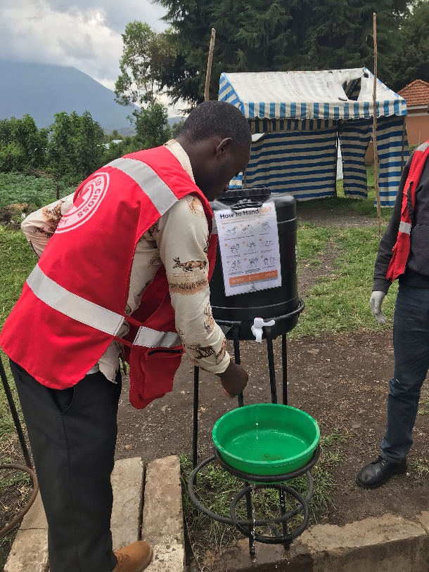
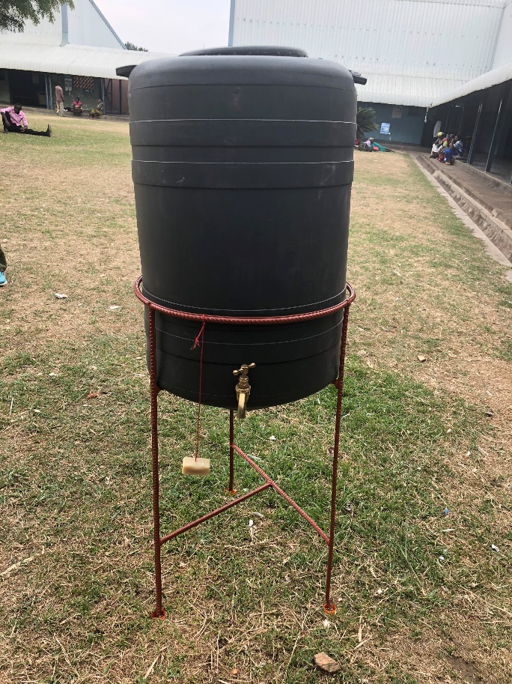
Definición: higiene de las manos
Higiene de las manos es el término general que se usa para la limpieza de las manos, ya sea usando agua y jabón, un desinfectante de manos a base de alcohol o el restregado de manos quirúrgico.
Lavado de manos = agua + jabón
Uso de desinfectante = desinfectante a base de alcohol
Notes:
Guion:
Primero, una definición para recordar: La higiene de las manos es el término general que se usa para la limpieza de las manos, ya sea usando agua y jabón, un desinfectante de manos a base de alcohol o con el restregado de manos quirúrgico. En los documentos técnicos, podrían ver referencias al lavado de manos, que implica el uso de agua y jabón, y a la limpieza de manos, que implica el uso de un desinfectante a base de alcohol.
Estos son algunos ejemplos de estaciones de higiene de las manos que podrían estar acostumbrados a ver en su centro médico. Generalmente, estas estaciones incluyen un balde con una vasija. Es común ver baldes de agua con un jabón colgando, o podría haber agua con cloro en los baldes, de lo cual hablaremos más adelante.

Slide 6
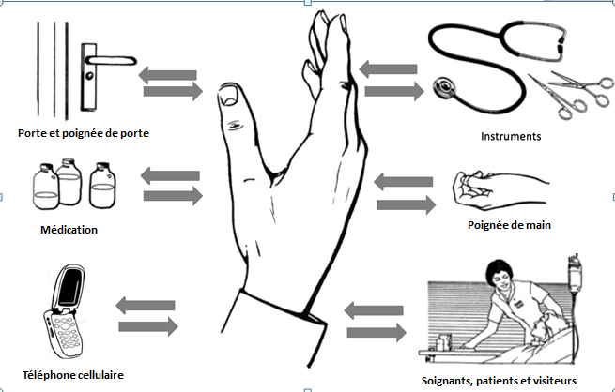
¿Por qué la higiene de las manos?
Manijas de puertas
Equipo e instrumentos
Viales de medicamentos
Manos
Teléfonos
Trabajadores de la salud, pacientes y visitantes
Notes:
Guion:
Ustedes tocan muchas cosas en el trabajo todos los días. Esta imagen muestra algunos ejemplos de muchas de las cosas que podrían tocar durante un día de trabajo típico. Como indican las flechas en esta imagen, tocar a personas, objetos y superficies permite la transferencia de patógenos de ustedes a ellos y de ellos a ustedes.
Si tocan una superficie contaminada, como la manija de una puerta, equipo médico o sus teléfonos, y luego se tocan los ojos, la nariz o la boca, pueden transferirse patógenos, incluida la enfermedad por el virus de Marburgo. También pueden transferir patógenos a los pacientes si tocan una superficie sin limpiar y luego tocan al paciente o tocan un dispositivo médico.
La higiene de las manos es una medida simple que puede hacer una gran diferencia en mantenerlos a ustedes, a sus pacientes y a su comunidad protegidos contra la enfermedad por el virus de Marburgo.

Slide 7
Cuándo realizar la higiene de las manos
 | Antes | Después
Cuidado de pacientes | Tocar a un paciente o el entorno de un paciente Realizar un procedimiento estéril | Tocar a un paciente o el entorno de un paciente Tocar los líquidos corporales de los pacientes
Uso del EPP | Ponerse el equipo de protección personal (EPP) | Quitarse el EPP
Limpieza | Realizar servicios ambientales o actividades de limpieza | Realizar servicios ambientales o actividades de limpieza Manipular desechos
Actividades personales | Preparar los alimentos o comer | Ir al baño Sonarse la nariz/toser
Notes:
Guion:
Observen que deben realizar la higiene de las manos antes y después de muchas actividades durante su día de trabajo.
Al cuidar de los pacientes, deben realizar la higiene de las manos antes y después de tener contacto con el paciente o con su entorno. Deben limpiarse las manos antes de realizar un procedimiento estéril y después de tocar los líquidos corporales de un paciente.
Al usar el EPP, deben lavarse las manos antes de ponérselo y después de quitárselo.
Deben lavarse las manos antes y después de realizar servicios ambientales o actividades de limpieza y después de manipular desechos.
Deben estar atentos también a la higiene de manos antes y después de realizar actividades personales durante el día de trabajo, por ejemplo, limpiarse las manos antes de preparar alimentos o de comer y después de ir al baño, sonarse la nariz o toser.
Las estaciones de higiene de las manos deben estar disponibles en las entradas del centro médico, en todas las áreas para el cuidado de pacientes y en las áreas para ponerse y quitarse el EPP, a fin de facilitar una buena higiene de manos.

Slide 8
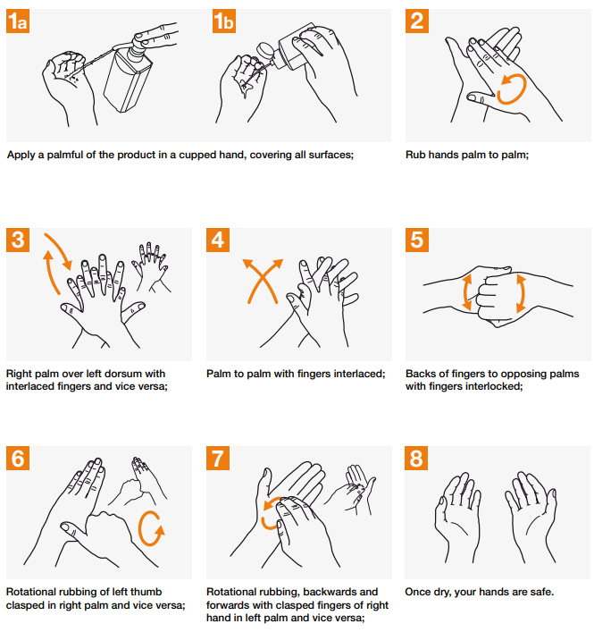
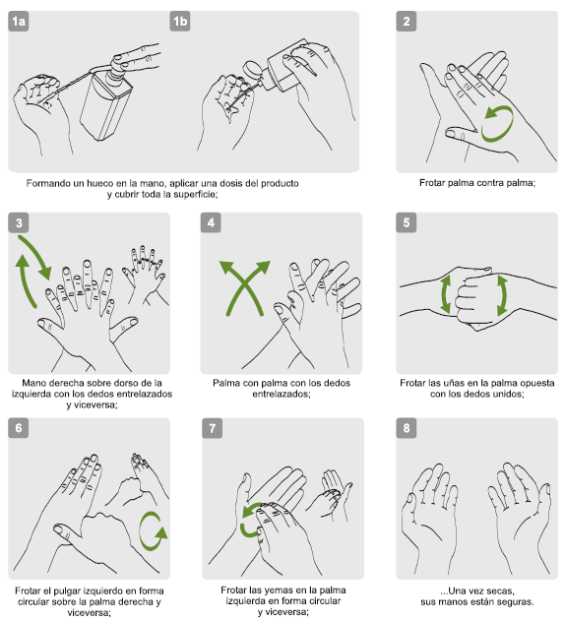
Desinfectante de manos a base de alcohol
Consideraciones:
Frótese las manos por al menos 20 a 30 segundos
Use suficiente producto para mantener las manos mojadas mientras las frota (por lo general, de 3 a 5 mL)
Si tiene las manos visiblemente sucias, use agua y jabón
Notes:
Guion:
La Organización Mundial de la Salud prefiere el uso de un desinfectante para manos a base de alcohol para la higiene de las manos debido a que el acceso al agua limpia varía en todo el mundo.
Este diagrama muestra la técnica para asegurarse de cubrir todas las superficies al usar un desinfectante de manos a base de alcohol.
Algo importante que recordar al usar un desinfectante de manos a base de alcohol es que necesitan frotarse las manos por al menos 20 a 30 segundos, y usar suficiente producto para mantener las manos mojadas mientras se las frotan por todo ese tiempo. Por lo general, esto es de 3 a 5 mililitros de producto, que es una buena cantidad.

Slide 9
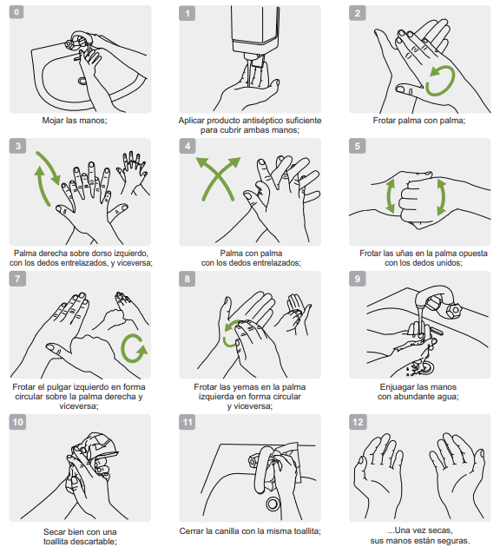
Lavado de manos con agua y jabón
Consideraciones:
Lávese las manos durante el tiempo suficiente para completar todos los pasos en el diagrama (40 segundos o más)
Cierre la llave sin contaminarse las manos
Use toallas de un solo uso o deje secar las manos al aire
Notes:
Guion:
Si en su centro hay agua y jabón disponibles para la higiene de las manos, necesitan lavarse las manos durante el tiempo suficiente para completar todos los pasos en el diagrama, más de 5 o 10 segundos, ojalá 40 segundos o más.
Consideren cómo pueden cerrar la llave sin contaminarse las manos. Por ejemplo, ¿hay una palanca que puedan mover con el codo?
Cuando pensamos en secarse las manos, se prefieren las toallas de un solo uso porque las toallas compartidas pueden contaminarse. Si no hay toallas, se pueden dejar secar al aire.

Slide 10
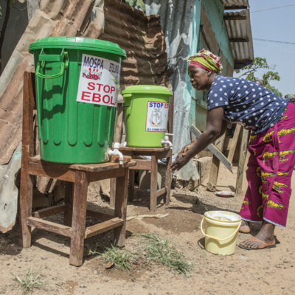
Uso de cloro para la higiene de las manos
NO se recomienda como una opción de rutina para la higiene de las manos
Opción provisional cuando no hay otros productos disponibles para la higiene de las manos
Las soluciones de cloro tienen que:
Diluirse correctamente
Prepararse a diario
http://cdcmuseum.org/exhibits/show/ebola/public-health/ipc/handwashing
Notes:
Guion:
Las directrices de la Organización Mundial de la Salud (OMS) no recomiendan el uso de cloro para la higiene de las manos, pero puede funcionar como una opción provisional si no hay otros productos para la higiene de las manos disponibles.
No todo el cloro es igual. Hay concentraciones y formulaciones diferentes, y es importante cómo se diluye. Si no se diluye correctamente, puede ser demasiado fuerte, lo que podría causar lesiones potenciales en las manos, o puede ser demasiado suave, lo que no sería útil.
El cloro tampoco es ideal porque hay que prepararlo a diario, ya que pierde potencia con el tiempo, y hay que protegerlo de la luz, razón por la cual a menudo lo ven en baldes tapados.
Recurso:
1WHO Guideline on hand hygiene in health care in the context of filovirus disease outbreak response : rapid advice guideline, November 2014

Slide 11
Reflexión
Con base en lo que han aprendido hoy sobre la higiene de las manos...
¿Qué 2 cosas cambiarían sobre la manera en que se limpian las manos en el trabajo?
Digan 1 cosa que podría cambiar en su centro médico para que la higiene de las manos sea más fácil o más eficaz.
Notes:
Reflexión: anima a los participantes a aplicar, analizar y evaluar lo que han aprendido, los ayuda a profundizar su comprensión del tema, y también lo ayuda a usted a verificar su comprensión de lo que han aprendido.
Personalización: ayuda a los participantes a pensar en cómo lo que han aprendido se aplica a sus situaciones específicas. Conectar el aprendizaje a las experiencias personales ayuda a las personas a comprender y recordar mejor las ideas que se enseñaron.
Guion:
Ahora que hemos hablado sobre la higiene de las manos, tomemos un momento para pensar sobre lo que han aprendido y cómo eso se aplica a su trabajo diario.
Primero, con base en lo que han aprendido hoy, ¿qué 2 cosas cambiarían sobre la manera en que se limpian las manos en el trabajo? Por ejemplo, ¿se lavarían o frotarían las manos por más tiempo? ¿Tratarán de cerrar la llave del agua con el codo? ¿Usarán más desinfectante a base de alcohol para que sus manos se mantengan mojadas mientras las frotan?
Tomen un minuto y escriban estas cosas. Si pueden pensar en más de 2 cosas, escríbanlas todas. No tienen que compartir la lista con el grupo si no quieren. Es solo para ustedes, pero pediré un par de voluntarios que estén dispuestos a compartir su lista después de que hayan tenido un minuto para pensar.
[Como esto es personal, deles a los participantes de 1 a 2 minutos para escribir. Si algunos participantes quieren compartir sus respuestas con el grupo después, podría darles tiempo para eso; sin embargo, no le pida a nadie que responda a todo el grupo].
Ahora, pensemos en los centros médicos donde trabajan. Digan una cosa que podría cambiar en su centro para que la higiene de las manos sea más fácil o más eficaz. Por ejemplo, ¿es el cloro la única opción disponible en lugar de jabón o desinfectante de manos a base de alcohol? ¿Es común compartir las toallas? ¿Están ubicadas las estaciones de higiene de las manos en las entradas y en las áreas para el cuidado de pacientes a fin de facilitar la limpieza frecuente de las manos?
Tómense un minuto para escribir. Si pueden pensar en más de una cosa, escríbanlas todas. Después que hayan tenido un minuto para pensar, pediré voluntarios para que compartan sus respuestas.
[Permita que los participantes compartan las respuestas. Hablen entre todos sobre las maneras de superar estas dificultades].

Slide 12
Conclusiones clave
La higiene de las manos adecuada ayuda a protegerlos a ustedes y a sus pacientes contra las infecciones. Al protegerse ustedes, protegen también a su comunidad.
La higiene de las manos se debe realizar muchas veces durante el día de trabajo.
Para limpiarse las manos correctamente:
Frótese o lávese las manos por tiempo suficiente
Use suficiente producto
Use toallas de un solo uso o deje secar las manos al aire
Notes:
Guion:
Para resumir, estas son algunas cosas clave que espero hayan aprendido en la sesión de hoy.
Primero, la higiene de las manos adecuada ayuda a protegerlos a ustedes y a sus pacientes contra las infecciones. Al protegerse ustedes, también protegen a sus compañeros de trabajo, a sus familiares y amigos, y a otras personas en su comunidad. La higiene de las manos es una medida simple que puede hacer una gran diferencia.
La higiene de las manos se debe realizar muchas veces durante el día de trabajo, como antes y después de ciertas actividades para el cuidado de pacientes, la limpieza, el uso del EPP y actividades personales.
Recuerden también que al realizar la higiene de las manos para limpiar bien sus manos necesitan hacerlo por la cantidad de tiempo recomendada (de 20 a 30 segundos si usan un desinfectante de manos a base de alcohol, y 40 segundos o más si se las lavan con agua y jabón), y si usan un desinfectante de manos a base de alcohol, necesitan usar suficiente para mantener las manos mojadas mientras las frotan. Si usan agua y jabón o cloro, séquense las manos con una toalla de un solo uso o, si no hay disponible, dejen secar las manos al aire.

Slide 13
¡Gracias!

